Slide 1
PROJET 5: SEGMENTATION DES CLIENTS D’UN SITE E-COMMERCE
Notre mission est d’aider les équipes d’Olist à comprendre les différents types d'utilisateurs. On utilisera donc des méthodes non supervisées pour regrouper des clients de profils similaires.

Slide 2
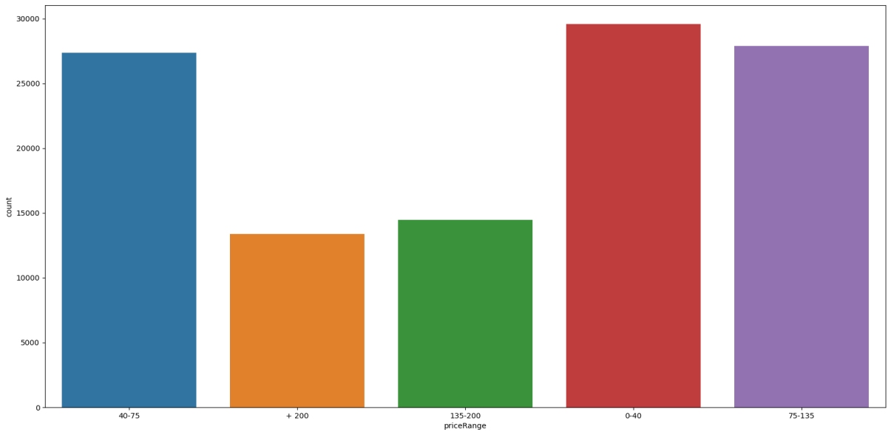
Exploration
Notre jeu de données contient 96096 clients
Avec 99441 commande réalisé
Nous avons 4119 villes où sont présents nos clients dont Sao Paulo où il y a le plus de clients
On peut voir sur le graphique les montants dépensée par les clients lors des achats
On constate aussi que beaucoup de clients apprécie les produits acheté car il donnent de très bon score au achats réalisées

Slide 3
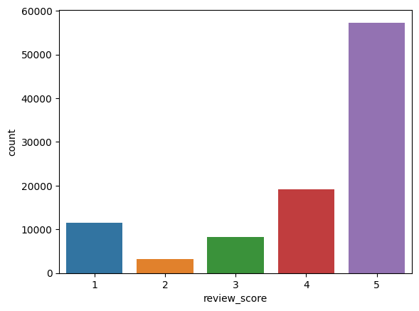
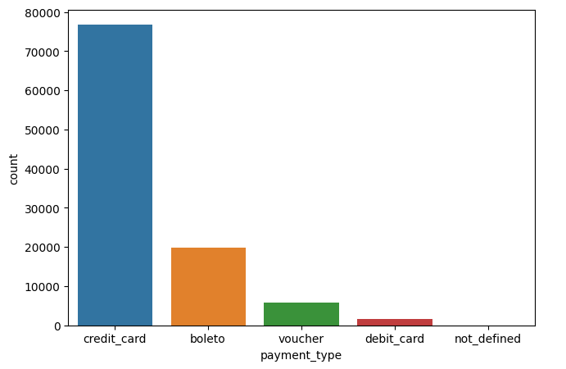

Slide 4
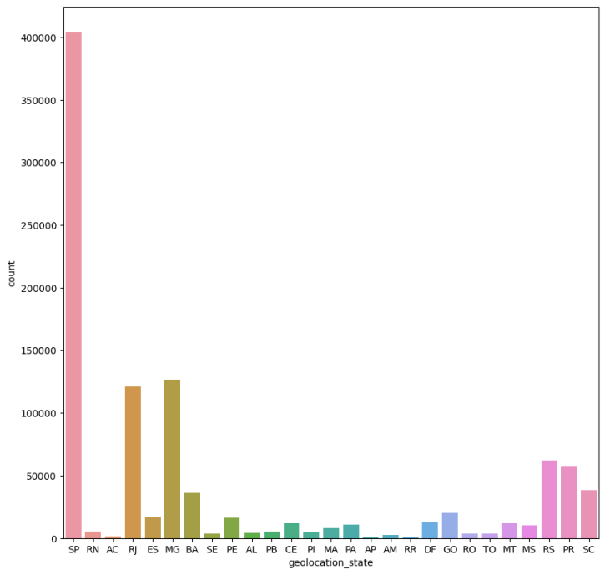

Slide 5
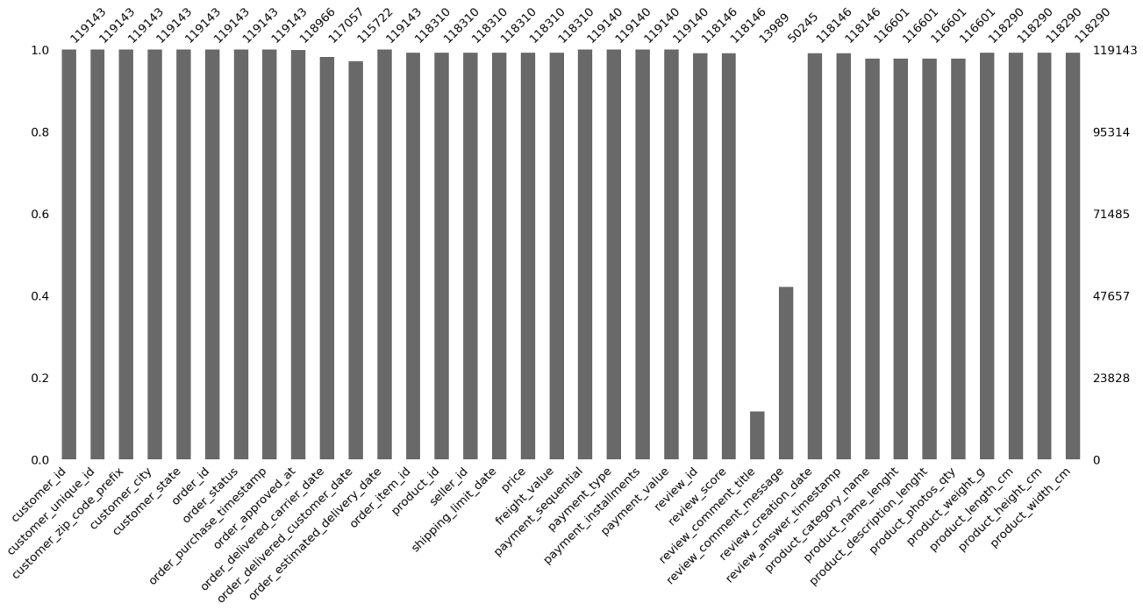

On fusionne les données afin de réalisées notre étude:
$$data = df_customers.merge(df_orders, on = ′customer_id′, how = ′left′).merge(df_items, on = ′order_id′, how = ′left′).merge(df_payments, on = ′order_id′, how = ′left′).merge(df_reviews, on = ′order_id′, how = ′left′).merge(df_products, on = ′product_id′, how = ′left′)$$
On obtient un nouveau dataset de taille (99441,36)
Taux de remplissage de nos features

Slide 6
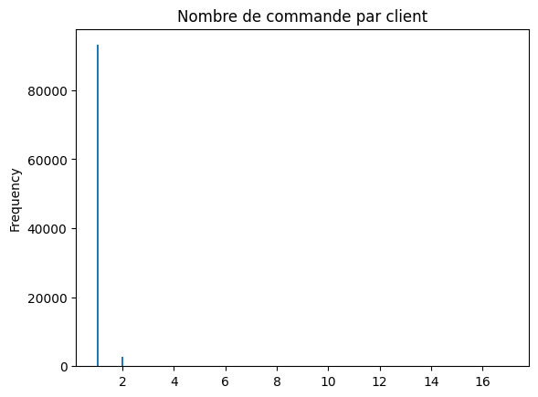
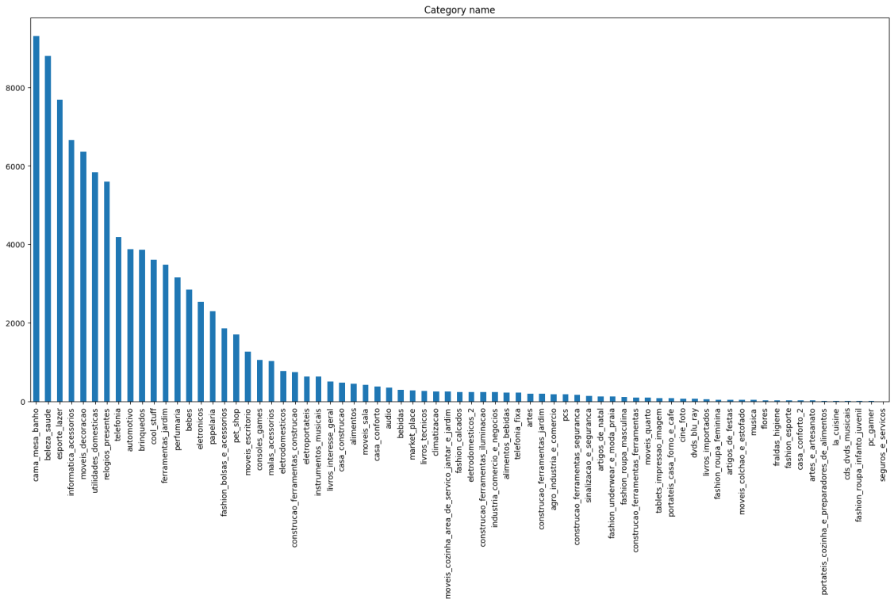

Slide 7
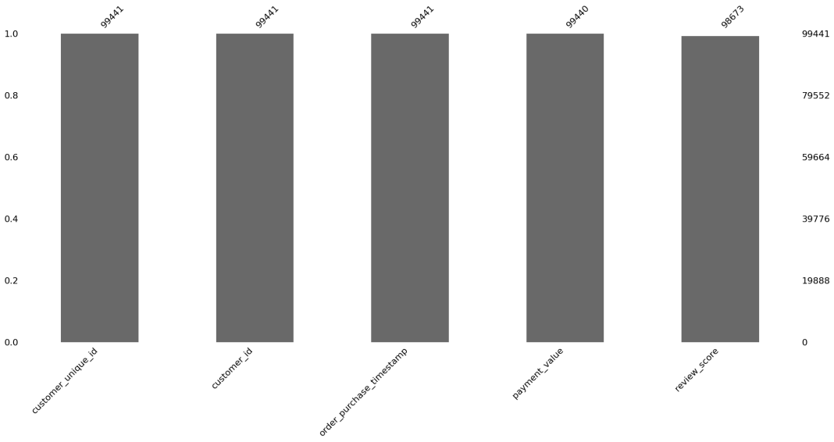
On sélectionne de nouvelle variable qui seront adaptés pour notre étude.
Ci-dessous le taux de remplissage de ces variables. On a des valeurs manquantes dans la colonnes des scores que nous avons remplacé par nulles. Car nous estimons que les clients n’ont pas donnée de notation
Remplissage du nouveau dataset qui servira pour l’étude

Slide 8
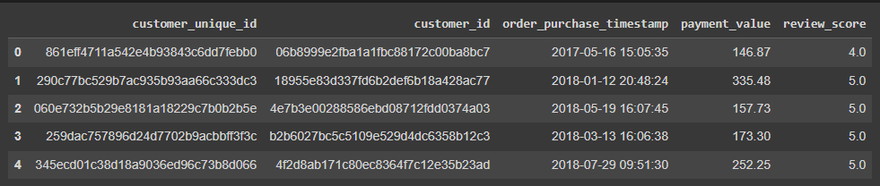
Modélisation
Notre nouveau dataset nettoyer est de dimension (99441, 5)
Pour accomplir notre objectif nous avons réaliser trois (03) modélisation différente:
RFM
Clustering K-means
DBSCAN
CAH (Classification Ascendante Hiérachique)

Slide 9
RFM
La segmentation RFM prend en compte la Récence (date de la dernière commande), la Fréquence des commandes et le Montant ( de la dernière commande ou sur une période donnée) pour établir des segments de clients homogènes. ON obtiens ces variables en faisant une modification des données et des regroupement:
Récence: Nombre de jours depuis le dernier achat
Fréquence: Nombre de fois que le client a acheter
Monétaire: Dépenses total du client
La segmentation RFM est caractérisé par les score que l’on attribut à chaque client,
On réalises aussi la même méthode de segmentation RFMS en ajoutant la variable Review_score afin de voir l’amélioration qu’elle peut apporter pour nos clusters

Slide 10
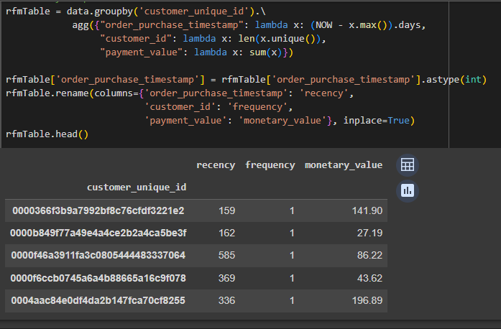
On créer un regroupement des données RFM des clients

Slide 11
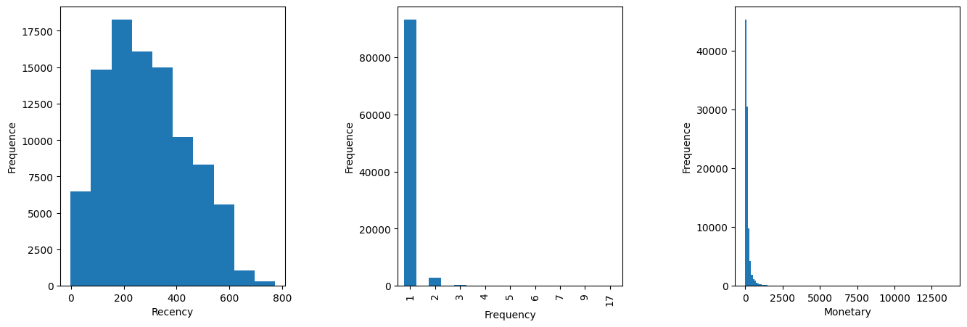
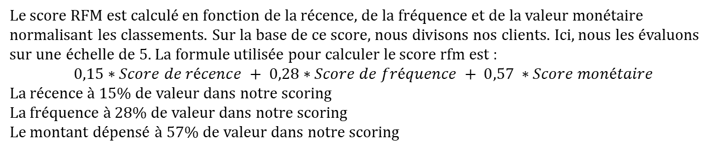
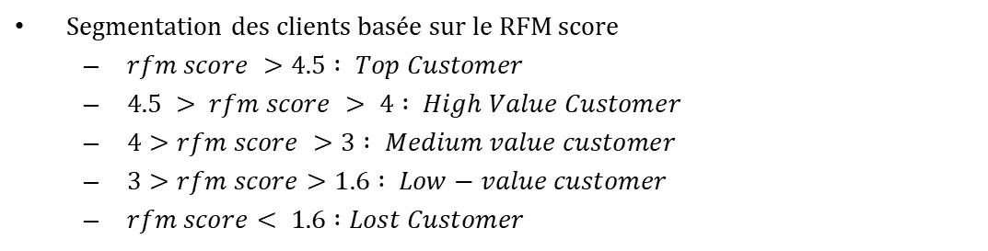
Le score RFM est calculé en fonction de la récence, de la fréquence et de la valeur monétaire normalisant les classements. Sur la base de ce score, nous divisons nos clients. Ici, nous les évaluons sur une échelle de 5. La formule utilisée pour calculer le score rfm est :
$$0,15∗Score de récence + 0,28∗Score de fréquence + 0,57 ∗Score monétaire$$
La récence à 15% de valeur dans notre scoring
La fréquence à 28% de valeur dans notre scoring
Le montant dépensé à 57% de valeur dans notre scoring
Segmentation des clients basée sur le RFM score
$rfm score >4.5 : Top Customer$
$4.5 > rfm score > 4 : High Value Customer$
$4>rfm score >3 : Medium value customer$
$3>rfm score>1.6 : Low−value customer$
$rfm score< 1.6 :Lost Customer$

Slide 12
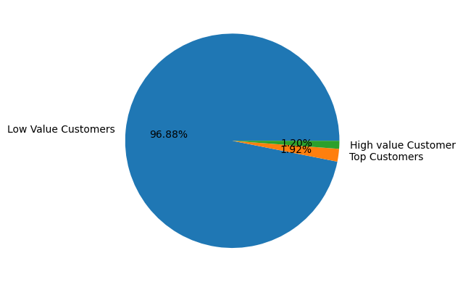
Répartition des données dans les différents segments clients

Slide 13
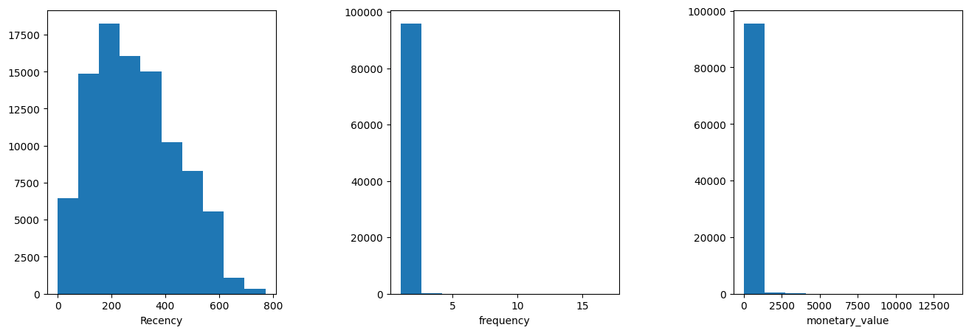
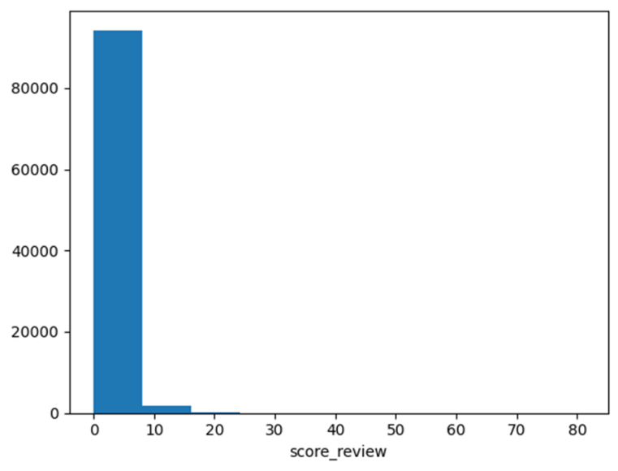
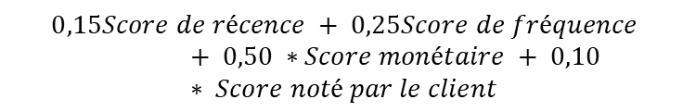
RFM avec Review_score
On procède par la même méthode avec le review score pour obtenir une segmentation de la clientèle
$$0,15Score de récence + 0,25Score de fréquence + 0,50 ∗Score monétaire + 0,10 ∗ Score noté par le client$$

Slide 14
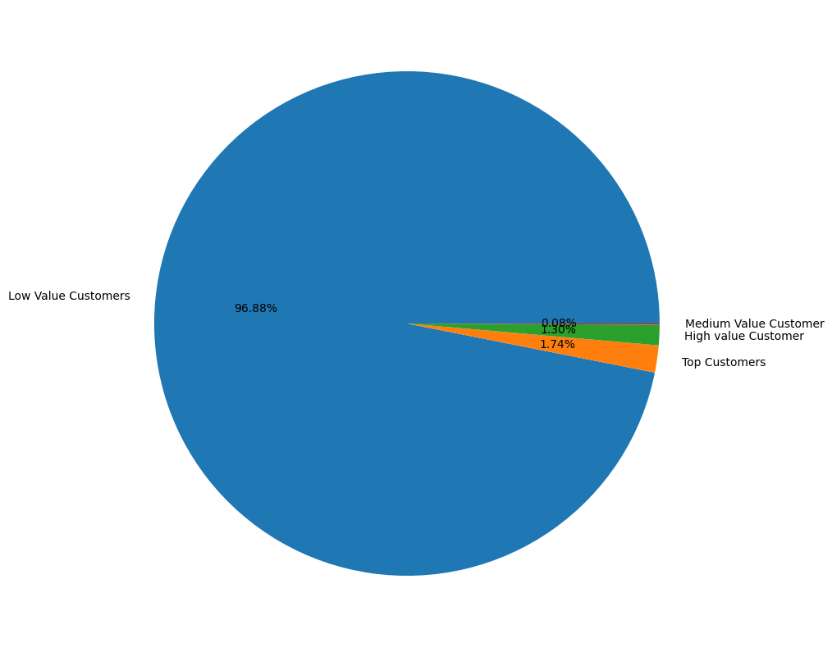
Répartition des données dans les différents segments clients

Slide 15
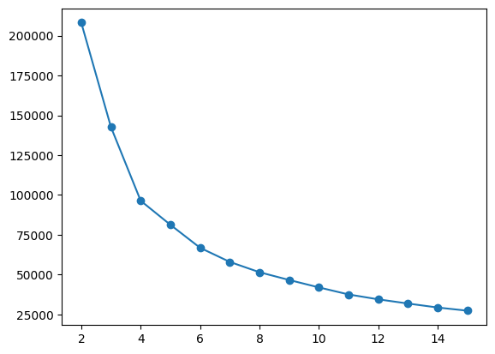
Clustering K-means
On standardise notre les données afin de réaliser un graphe montrant les inerties, Cela permet avec la méthode du coude de déterminer le nombre de clusters idéale pour notre segmentation avec les données RFM
Avec la méthode du coude on détermine ainsi qu’on aura 04 clusters pour notre segmentation
Graphique des inerties de notre modèle k-means

Slide 16
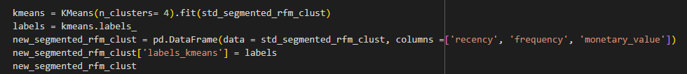
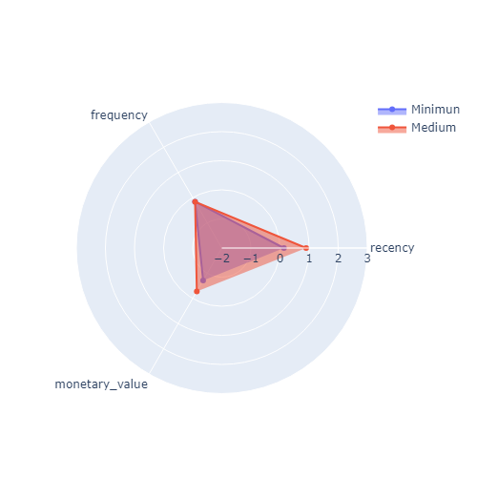
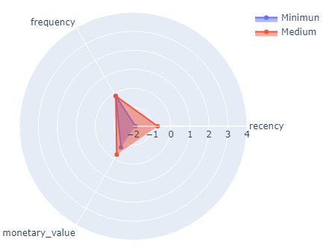
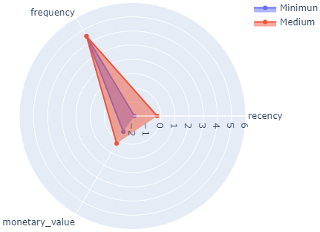
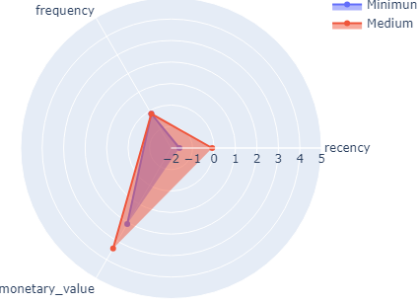
On obtient après réalisation de notre modèle les 04 clusters suivants
CLUSTER I: Client ayant acheté un peu récemment et qui ont dépensés très peu d'argent et qui est très peu fréquent
CLUSTER II : Client ayant acheter pas très récemment et avec une fréquence d'achat faible et ayant dépensées faiblement
CLUSTER III : Ces clients sont très fréquents sur le site mais achète peu et ne sont pas récent
CLUSTER IV: Clients qui achète gros et dépenses de l’argent

Slide 17
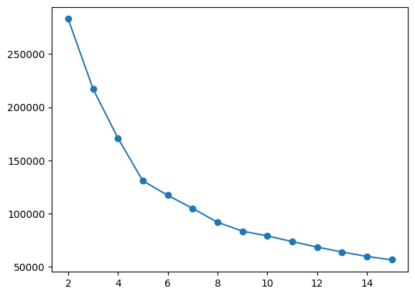
On réalise la même méthode avec une feature supplémentaire qui est review_score. Cela nous donne alors 05 clusters en utilisant la méthode du coude.
Avec la méthode du coude on détermine ainsi qu’on aura 05 clusters pour notre segmentation
Graphique des inerties de notre modèle k-means

Slide 18
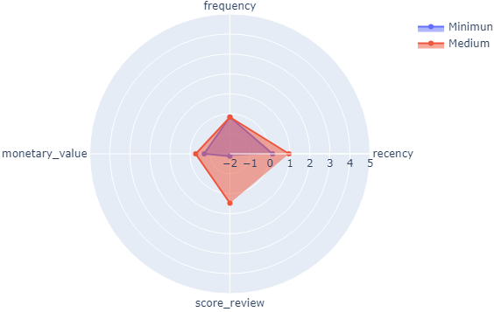
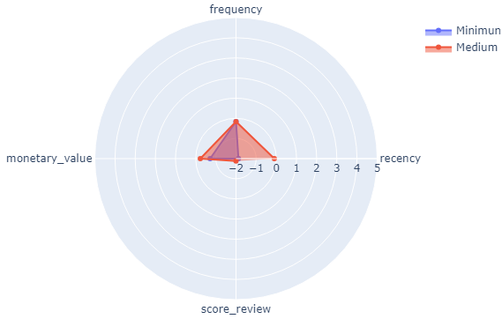
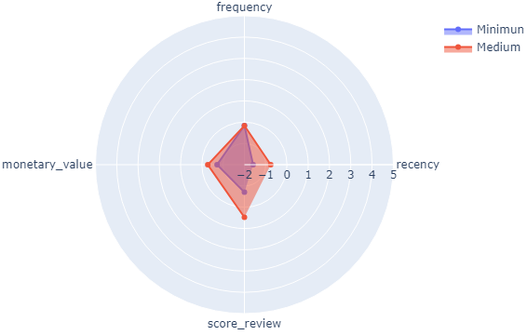
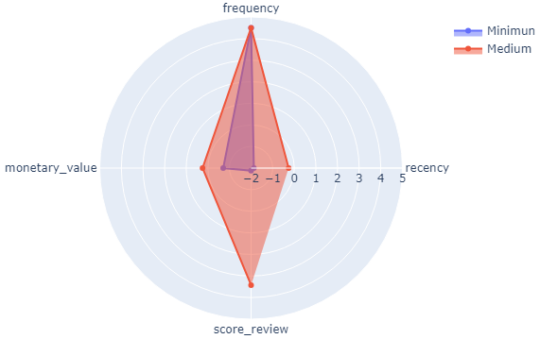
Cluster 1: Les clients qui n’achète pas souvent voir pas du tout. Ils n’ont pas de valeur pour notre site
Cluster 2: Client qui ont acheter récemment et qui ont données leur avis par rapport aux produits
Cluster 3: Client ayant très peu d’interaction sur le site mais qui ont données donnés des avis sur les achats
Cluster 4: Clients plutôt fréquent et qui donne beaucoup d’avis mais qui ont achetés il y a un moment

Slide 19
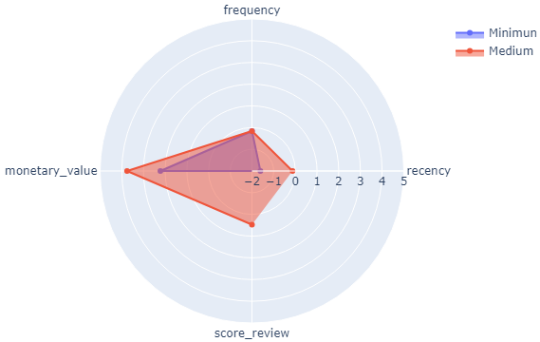
Cluster 5: Clients qui dépensent beaucoup

Slide 20
DBSCAN
On réalise le dbscan avec les features rfm et les features rfms. Pour faire cela on prend un échantillon et on réalise le dbscan. Après le dbscan détermine les clusters du Dbscan. Ci-dessous un tableau récapitulatif:
 | Eps= 5 | Eps = 10 | Eps= 12,5
Dbscan sur rfm | Nombre de clusters: 1 Bruits: 17 points | Nombre de clusters: 1 Bruits: 6 points | Nombre de clusters: 1 Bruits: 5 points
Dbscan sur rfms | Nombre de clusters: 1 Bruits: 22 points | Nombre de clusters: 1 Bruits: 8 points | Nombre de clusters: 1 Bruits: 5 points
En faisant varier les hyperparamètres ont ne trouve que un cluster. Ce qui montre que la méthode DBSCAN n'est pas approprié à notre jeu de données car elle fonctionnent par densité. Alors que dans notre data set le nombre de bon clients est très faibles (soit 3% du dataset)

Slide 21
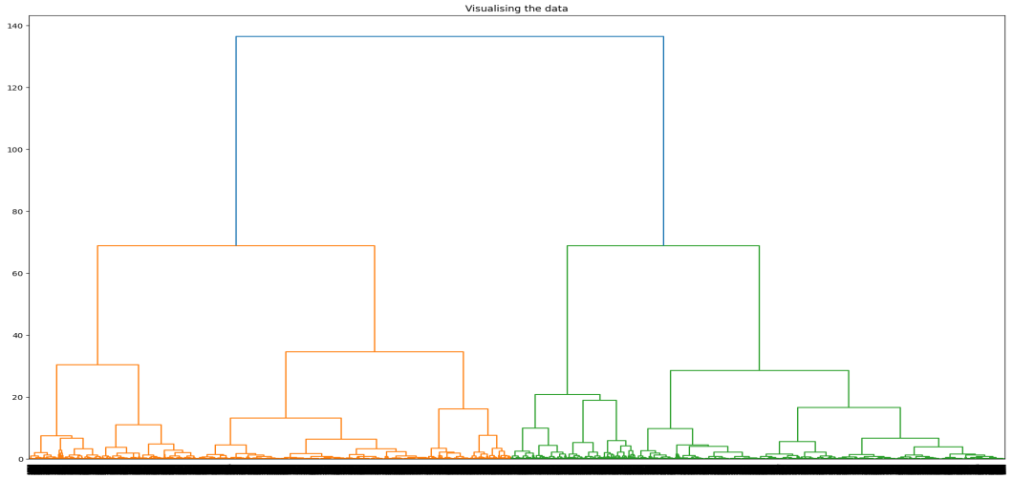
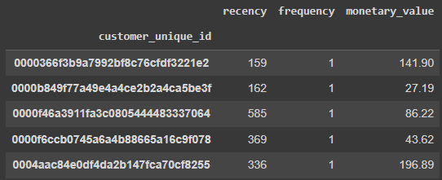
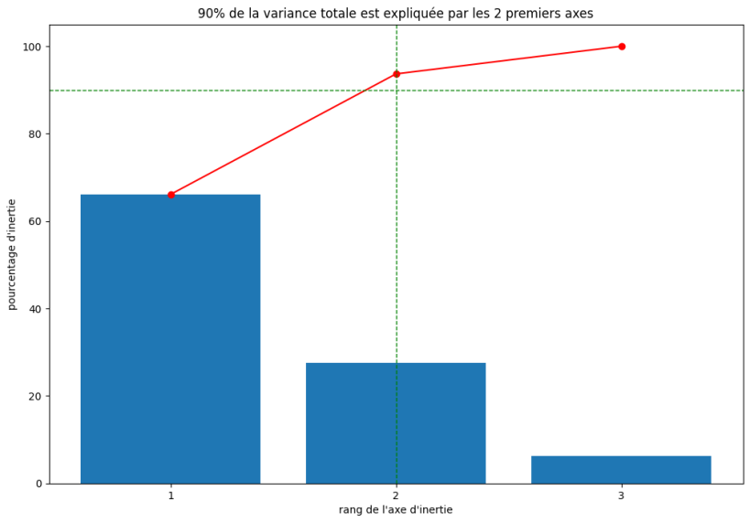
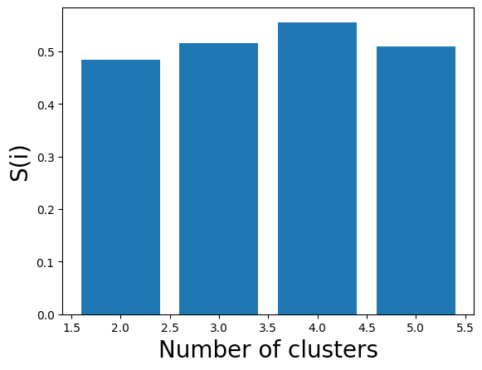
Classification Ascendante Hiérarchique
On réalise la classification ascendante avec les rfm et avec les rfms,
Pour ce faire, on fait une analyse en composante principale pour déterminer le data set à partir de ces nouvelles composante. En suite on réalisera notre classification en faisant varier le nombre de clusters et ainsi calculer le Silhouette score pour déterminer le nombre de clusters avec lequel nous avons un bon résultat.

Slide 22
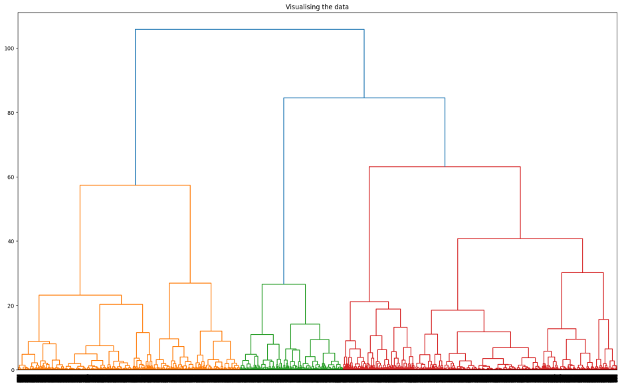
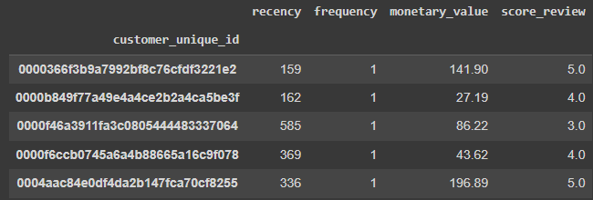
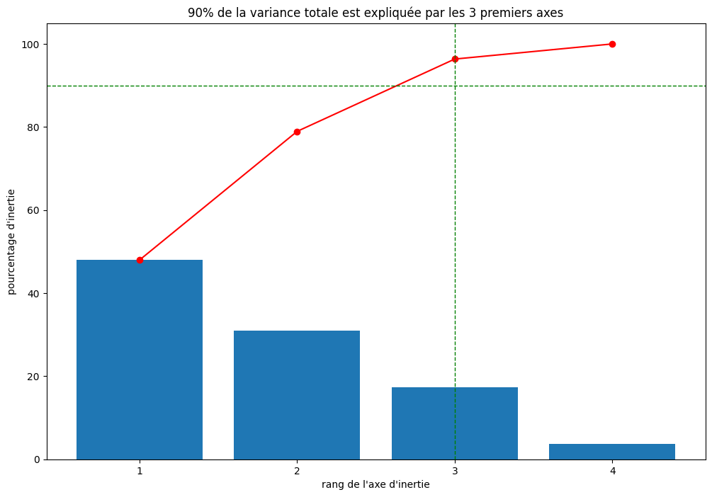
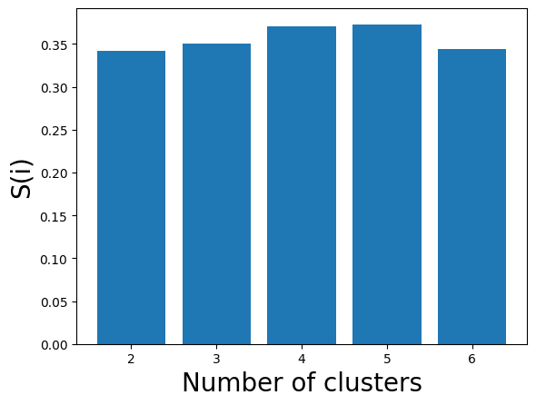
CAH (Classification Ascendante Hiérarchique) avec review score
Les performance du CAH ne sont pas très intéressant pour nous

Slide 23
Modèle final
De ces modélisations ont gardera donc la méthode de classification RFM ou kmeans comme modèle de classification pour notre étude.
Car elle permets de découper nos clients en des segments facile à comprendre, De plus il n’est pas forcément nécessaire d’avoir les score et avis clients mais cela apporte une certaine valeur au clients car les clients qui donnent leur avis sur les achat et produit peuvent être utilisés pour réalisés facilement des enquêtes et ainsi avoir une bonne chance de réussir dans certains projet

Slide 24
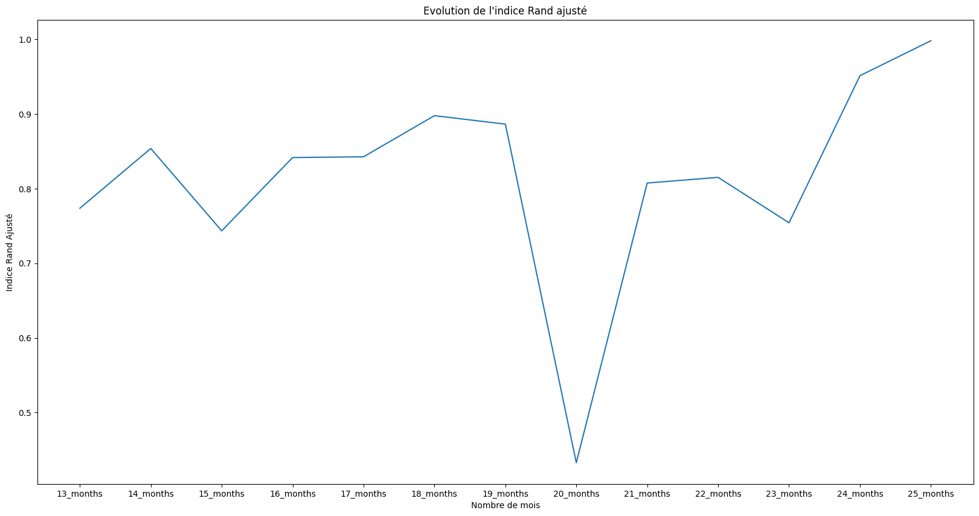
Maintenance
On réalise la simulations pour la maintenance du modèle kmeans . Pour ce faire nous avons pris un échantillon de la première année et avons réaliser une modification de variable pour avoir les features Récence- Fréquence et montant ensuite on entraine un modèle sur cette échantillon. Modèle que nous utilisons pour faire une prédiction sur les autre mois du jeu de données.

Slide 25
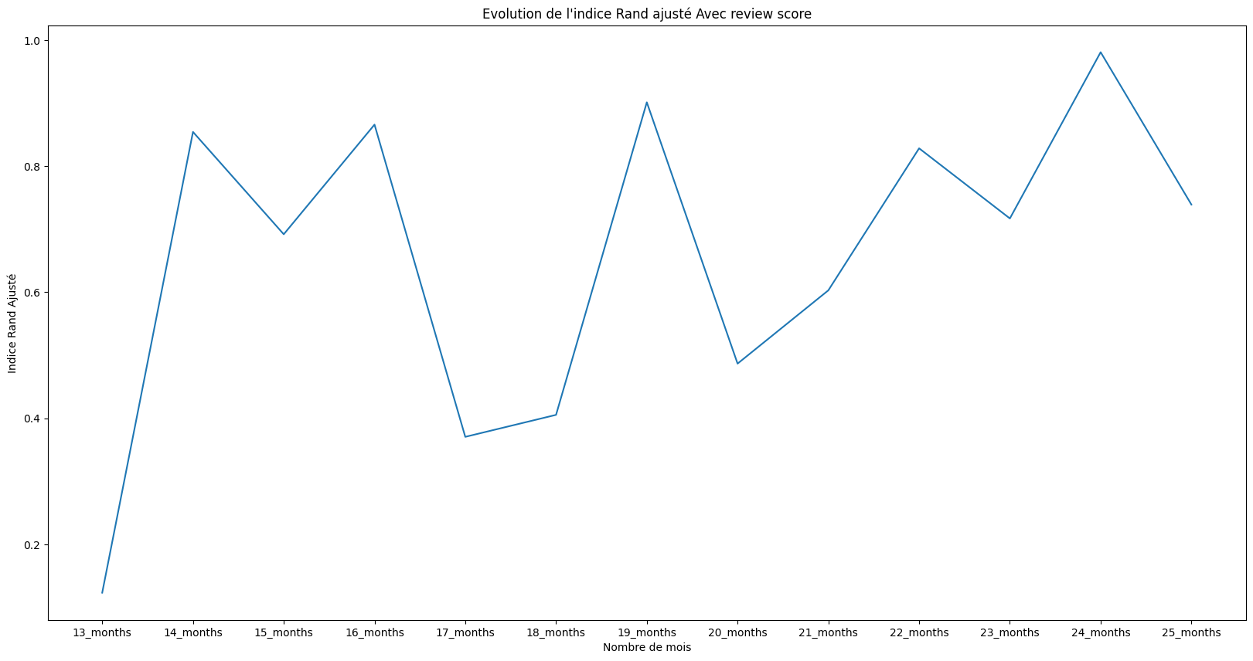
Les performances du clustering sont moins bonne à partir du T15.
Donc Le délai de maintenance idéale serais de 3 mois.

Slide 26
MERCI

